Slide 1
네이버 개발자 API 가입

Slide 2
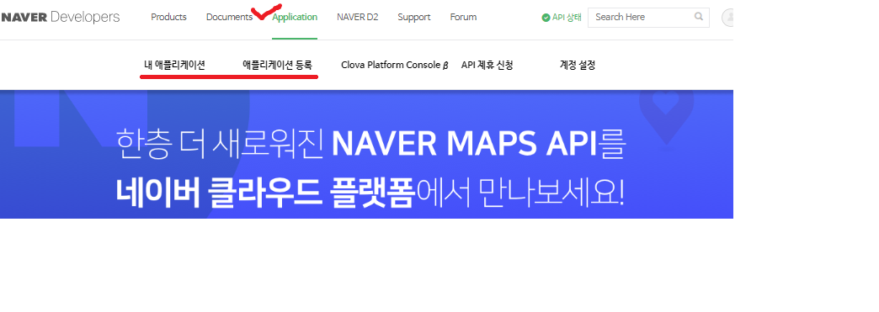
메인화면
https://developers.naver.com/main/
Application > 애플리케이션 등록 (내 애플리케이션-등록된 것 확인)
Product > API 소개 : 네이버 개발자 API 가 제공하는 API 확인

Slide 3
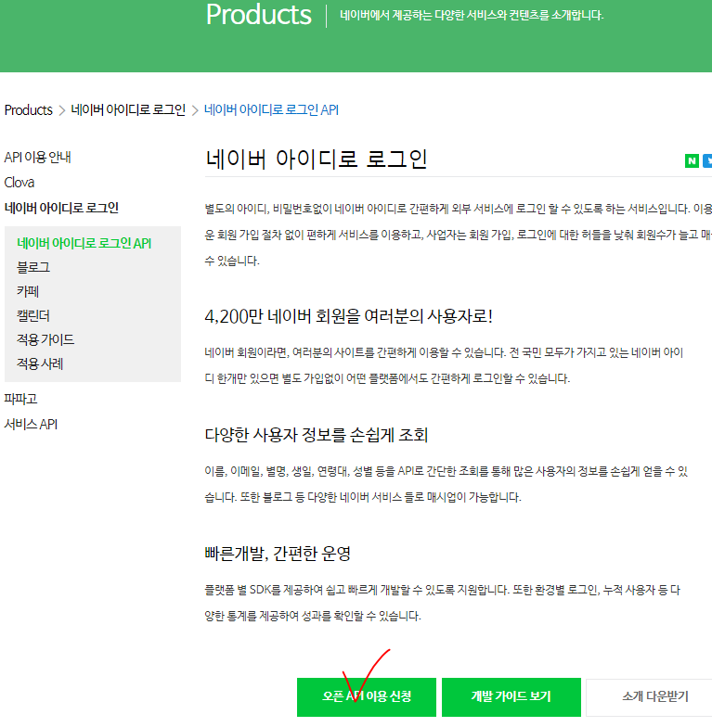
Open API 이용신청
로그인 안된 경우 로그인 화면이 나옴

Slide 4
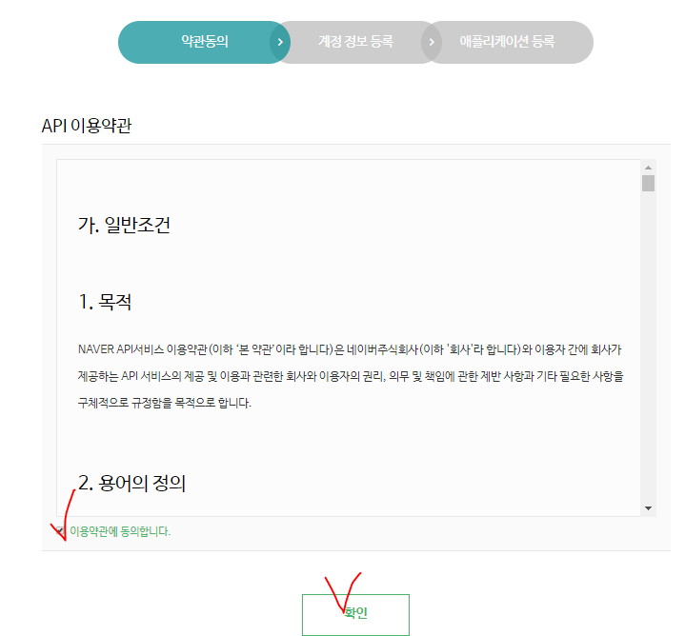
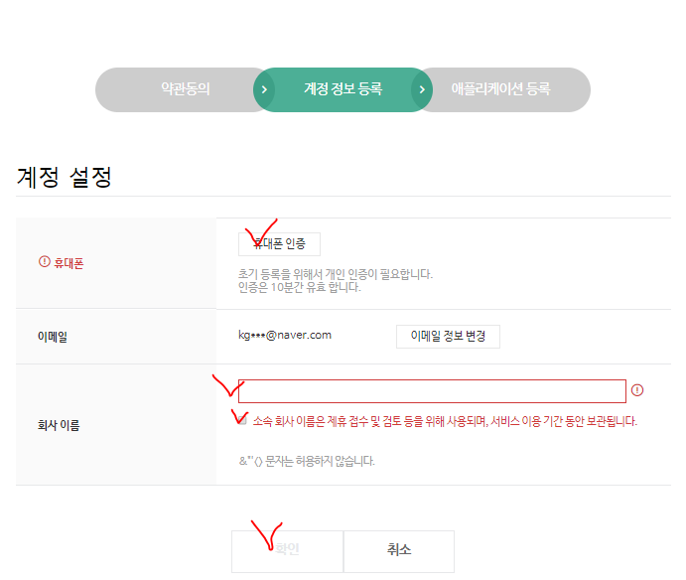
Application 등록 계정정보 등록
휴대폰 인증
회사이름 : 적당히 넣는다.

Slide 5
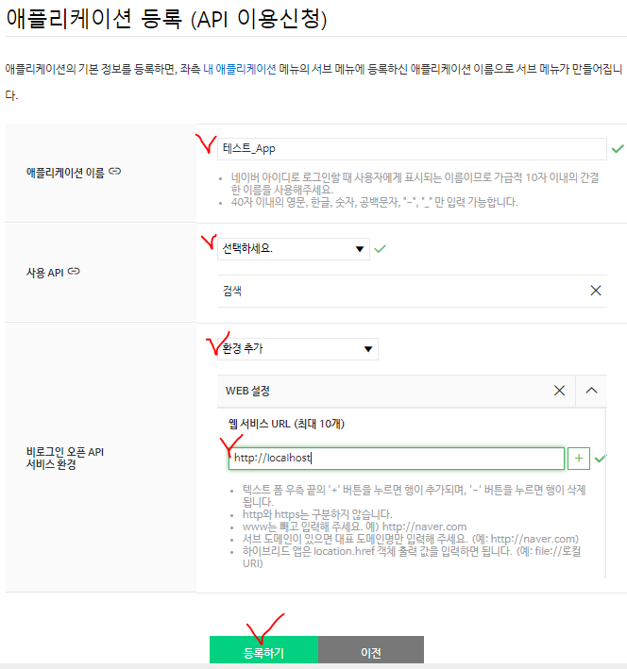
애플리케이션 등록 – 네이버 API를 사용할 App등록
어플리케이션이름: 아래 규칙에 맞게 적당히 넣는다
사용 API: 사용할 API 선택
검색 선택
사용환경
WEB 설정 선택
웹 서비스 url : 우리가 오픈 api를 사용할 site를 입력하는데 로컬환경에서 할 것이므로 http://localhost 를 입력

Slide 6
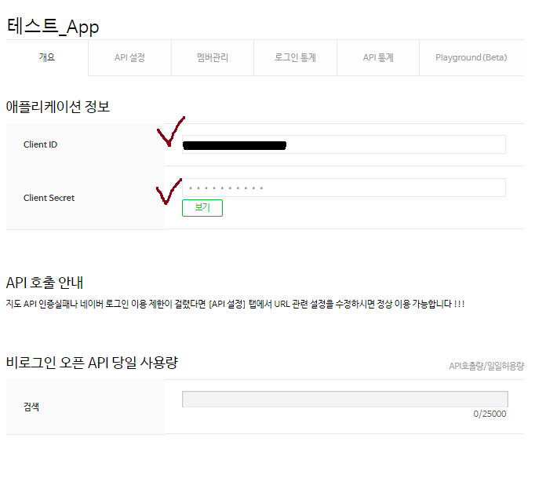
등록 정보
Client ID와 Client Secret 를 저장한다.
Client Secret는 보기 버튼을 클리하면 나온다.
나중에 내 애플리케이션 메뉴에서 확인 가능
Notes:
삭제: 내 애플리케이션 메뉴에서 API 설정 탭을 클릭하면 아래쪽에 삭제 메뉴가 보인다.

Slide 7
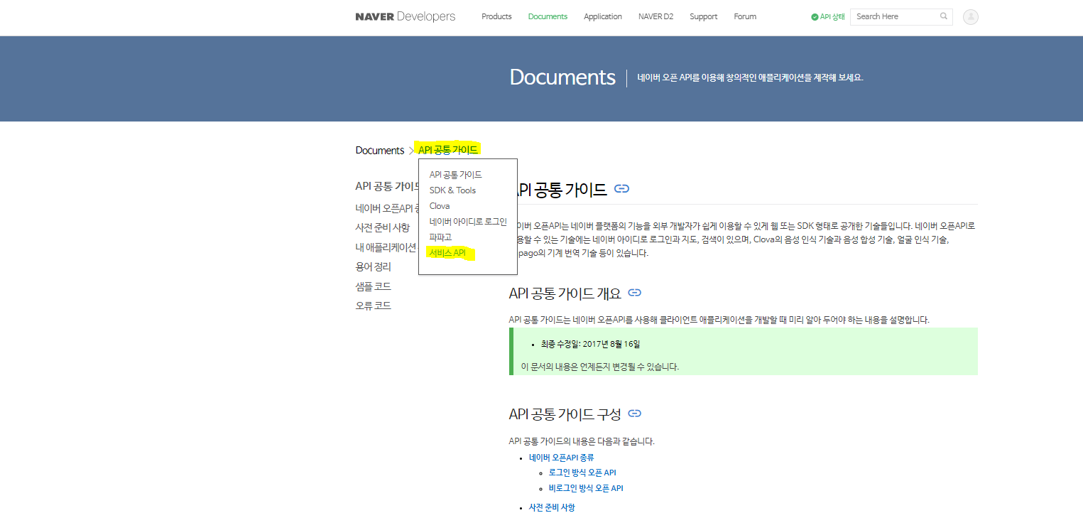
Document – API 설명서
상단 Document 메뉴 클릭

Slide 8
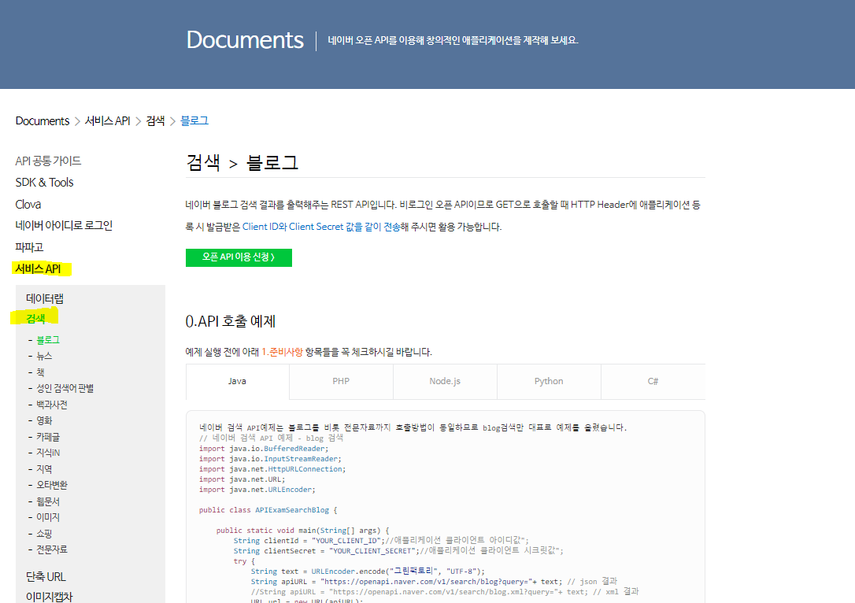
검색 샘플 예제 확인
왼쪽 메뉴의 서비스 API > 검색 선택

